Slide 1
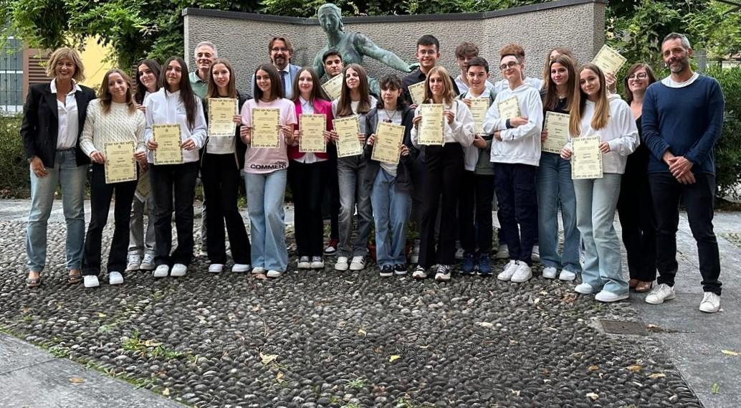
PIANO DIRITTO ALLO STUDIO 2024/2025

Slide 2
È un documento che raccoglie e spiega tutte le progettualità presenti sul territorio, declinate per agenzie educative, scuole ed amministrazione. Il ruolo dell’Amministrazione comunale è essere coordinatore e sostenitore delle risorse del territorio e creare una comunità educante. L’ammontare degli interventi del PDS supera i 710.000€.
Assessore alle politiche educative ed istruzione Comune di Ponteranica

Slide 3
COMUNITA’ EDUCANTE
Famiglie
Oratori
Amministrazione
Scuole
Associazioni
Agenzie territoriali
Assessore alle politiche educative ed istruzione Comune di Ponteranica

Slide 4
INFANZIA
PROGRAMMAZIONE CONDIVISA
SCUOLE INFANZIA
TAGESMUTTER STEFANIA
POLO INFANZIA
AMMINISTRAZIONE COMUNALE
Assessore alle politiche educative ed istruzione Comune di Ponteranica

Slide 5
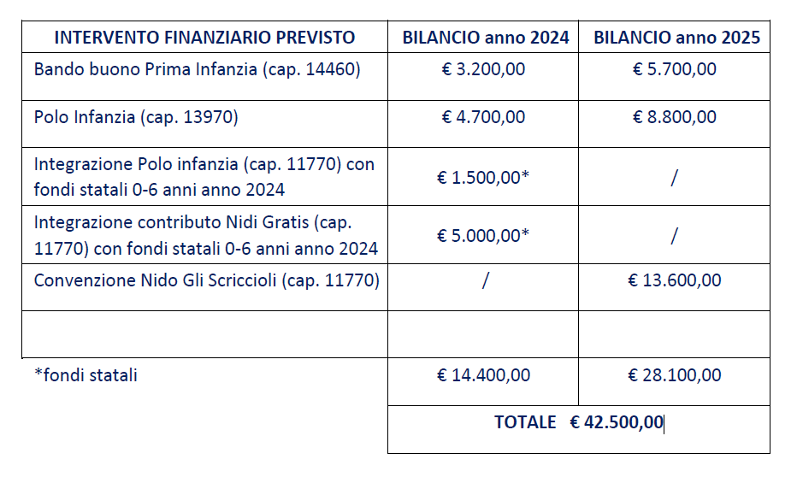
Assessore alle politiche educative ed istruzione Comune di Ponteranica

Slide 6
Contenimento rette di frequenza : €19.269,90

Slide 7
ISTITUTO COMPRENSIVO
PROGETTAZIONE CONDIVISA
PIEDIBUS
TRASPORTO
PRE-SCUOLA E SORVEGLIANZA ALUNNI
MENSA
CORSI DI EDUCAZIONE STRADALE
SPAZIO COMPITI
SCUOLE APERTE E TEEN TIME
CORSI DI EDUCAZIONE AMBIENTALE
CORSI DI EDUCAZIONE ALIMENTARE
PERCORSI TEATRALI E MUSICALI
PERCORSI A SOSTEGNO GENITORI
PERCORSI DI EDUCAZIONE CIVICA
Assessore alle politiche educative ed istruzione Comune di Ponteranica

Slide 8
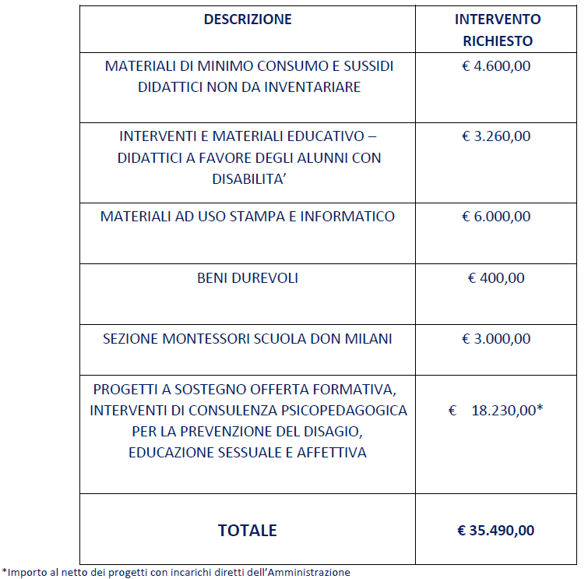
PROGETTI INTEGRATIVI VARI | € 8.345,00
ACQUISTO ARREDI SCOLASTICI | € 14.781,72
ISTRUZIONE DOMICILIARE | € 850,00
TOTALE IMPEGNO PER I.C. | € 59.466,72

Slide 9
MENSA SCOLASTICA
INTERVENTO FINANZIARIO PREVISTO PER IL SERVIZIO DI RISTORAZIONE SCOLASTICA (Cap. 12160) | BILANCIO Anno 2024 | BILANCIO Anno 2025
Il costo comprende: Compensazione costo effettivo pasto alunni Pasti gratuiti per insegnanti ed educatori in assistenza Integrazioni per agevolazione costo pasto alunni residenti richiedenti. Domande pervenute e concesse per un totale di 48 alunni (a.s.2023/2024 concesse: n. 53 alunni) *stima | € 10.984,07* | € 17.260,68*
TOTALE | € 28.244,75*

Slide 10
TRASPORTO
INTERVENTO FINANZIARIO PREVISTO PER IL SERVIZIO DI TRASPORTO CON AFFIDAMENTO A TERZI (Cap.12170) | BILANCIO anno 2024 | BILANCIO anno 2025
COSTO TRASPORTO DA APPALTO comprensivo di integrazione per viaggio aggiuntivo Don Milani RICHIESTE DI RIDUZIONE SULLA TARIFFA DEL TRASPORTO SCOLASTICO: n. richiedenti: 19 pari ad un importo di € 1.550,00 di mancata entrata (a.s. 2023/2024 contributi concessi: 16 per un importo di € 1.602,49) | € 28.014,03 | € 42.021,04
INTERVENTO FINANZIARIO PREVISTO PER IL SOSTEGNO ABBONAMENTO € 40,00 (Cap. 12232) Contributo una tantum di € 40,00 a studente | € 7.200,00
INTERVENTO FINANZIARIO PREVISTO PER IL CONTRIBUTO ALLE FAMIGLIE PER L’UTILIZZO DI ATB/SAB (Cap. 12232) ALUNNI SCUOLA PRIMO E SECONDO GRADO, 17 RICHIEDENTI (a.s. 2023/2024 contributi concessi: 20 per un importo pari a € 2.431,77) | € 2.500,00
TOTALE | 79.735,07

Slide 11
BORSE DI STUDIO

Slide 12
SOSTEGNO PARI OPPORTUNITÀ FORMATIVE
Il Comune coordina famiglie, scuole, assistenti educatori, associazioni di volontariato, ASST competente per territorio e neuropsichiatria infantile.
I servizi scolastici prevedono dei percorsi educativi volti a migliorare le abilità cognitive, motorie e relazionali dei bambini con disabilità.
Tali servizi vengono coordinati con quelli sanitari, socio-assistenziali, ricreativi e sportivi e con altre attività del territorio gestite da enti pubblici o privati.

Slide 13
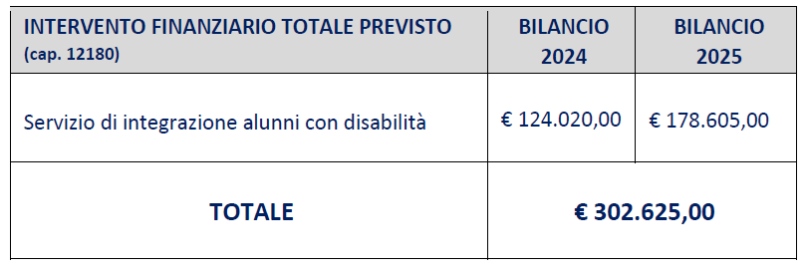
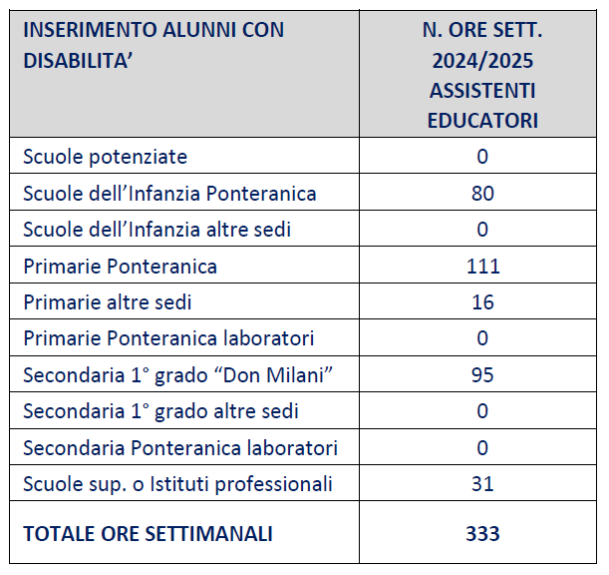

Slide 14
POLITICHE GIOVANILI
Progetto Giovani con attività e proposte pensate per i giovani, finanziate dal Comune. Creazione di gruppi giovanili quali i Morla Frogs
Programmazione integrata verticale (Regione/Comuni) ed orizzontale (Comuni/enti pubblici e privati del territorio)
Informazione ed orientamento dei giovani volto a supportarli nella scelta dei percorsi scolastici e lavorativi, finanziati dall’Ambito
Erogazione di servizi volti alla realizzazione di progetti a sostegno del protagonismo dei giovani, finanziati dall’Ambito
Rilevazione di bisogni ed aspettative in raccordo con l’Osservatorio regionale sulla condizione giovanile

Slide 15
Ringraziamenti
Sistema Bibliotecario Nord Ovest della provincia di Bergamo
Cooperativa Tempo Libero e i bibliotecari
Cooperativa Alchimia , Lavorare Insieme, Erbamil, Oikos
Associazione Pensieri e Parole e Auser Insieme
Tutte le associazioni sportive, culturali e di volontariato che offrono corsi gratuiti all’interno delle scuole e per i ragazzi e le ragazze
Operatori assistenza scuolabus, sorveglianza scuola Rodari e attraversamenti scuole primarie
Prof.ssa Annalisa Zaccarelli e la scuola We Care
Gli psicologi dello sportello SAP: dott.ssa Ardrizzo e dott.ssa Bellini
Dott.ssa Madaschi, dietiste e ditta Punto Ristorazione di Gorle
Ditta Autoservizi trasporto Consorzio Intercoop
Esercenti del territorio aderenti al progetto Sosta Sicura
Parco dei Colli di Bergamo, Regione Lombardia, Comune di Bergamo (Ambito territoriale 1)
Commissione Politiche Educative, Cultura e Politiche Sociali di Ponteranica
Tavoli infanzia e preadolescenza Comune di Ponteranica
Commissione Mensa
Genitori volontari Piedibus
Volontari degli Spazi Compiti Insieme dopo la scuola e Compiti in Movimento
Scuola dell’infanzia Ramera e nido Gli Scriccioli
Scuola dell’infanzia S. Pantaleone
Tagesmutter Scarabocchiando a casa di Stefania
Le mamme volontarie del GiocaEstate
Le agenzie educative di Scacciarmarzo
Istituto Comprensivo A. Lanfranchi di Sorisole
Comitato genitori Istituto Comprensivo A. Lanfranchi
Comitati genitori scuole dell’infanzia Ramera e San Pantaleone
Parrocchia S.M. Arcangelo e B.V. del Carmine di Ponteranica
Parrocchia Santi Alessandro e Vincenzo di Ponteranica
Un ringraziamento al personale dipendente del Comune, al Sindaco, alla Giunta, al Segretario e ai Consiglieri
Roberta Parietti

